Slide 1


Slide 2
DESCRIPCIÓN DEL APLICATIVO
Nuestro sistema consta de un aplicativo que consta de envío de incidencias, donde el usuario coloca sus nombres, la incidencia, fecha y hora, estación de tren de la incidencia.
Problema: Incidencias diarias en las estaciones del tren eléctrico, tales como congestión, largas colas, recargas de tarjetas, horarios de llegada de tren.
Motivación: Poder crear un sistema que solucione estos incidentes, donde el usuario pueda consultar los horarios del sistema, el saldo que tienen en sus tarjetas afiliadas, mantenerse informados en tiempo real sobre novedades e incidencias en el servicio, entre otros beneficios.

Slide 3
REQUERIMIENTOS FUNCIONALES
Usuario Gerencial - Mantenimiento completo de usuarios trabajadores:
Debe existir un usuario Gerencial que pueda generar otros usuario Administradores, estos podran administrar a los clientes. Debe poder crear usuarios Choferes y asistentes
Funciones administrativas Gerenciales
Usuario Administrador- Mantenimiento completo de clientes: EL usuario administrador podra generar y asignar tarjetas de tren a los clientes que deseen adquirirlo.
Administrador General de clientes - Funciones comerciales
Consulta de horarios de partida y llegada: El usuario administrador debe poder visualizar el horario de partida y llegada de cada tren.
Función de seguridad

Slide 4
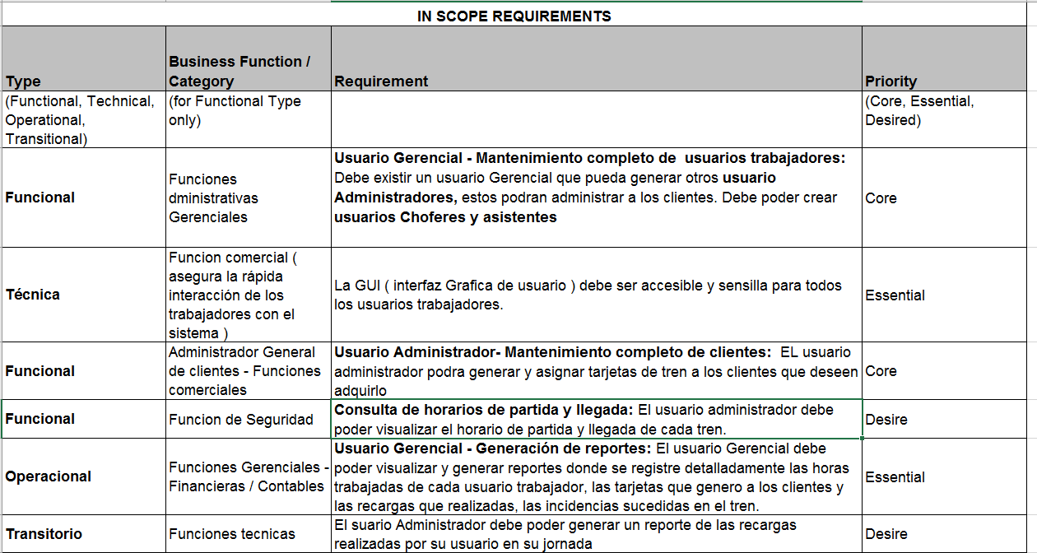

Slide 5
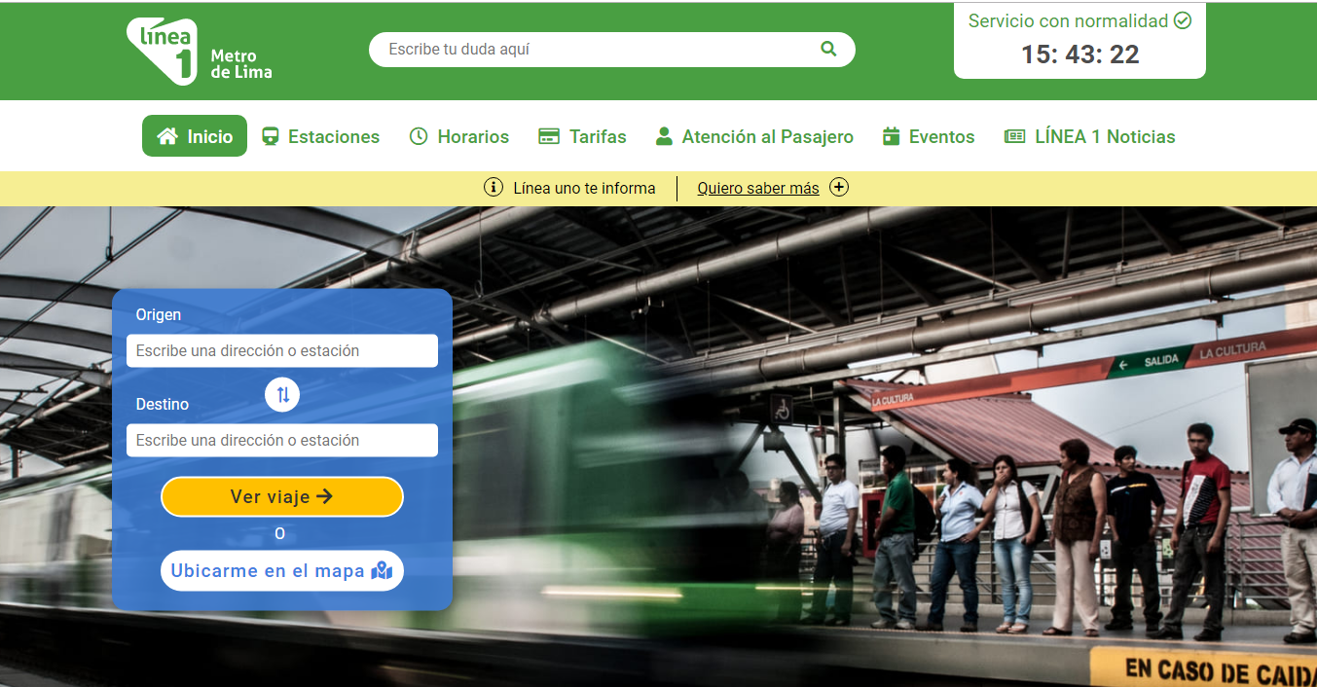
DEMO
header
Vistas
footer

Slide 6
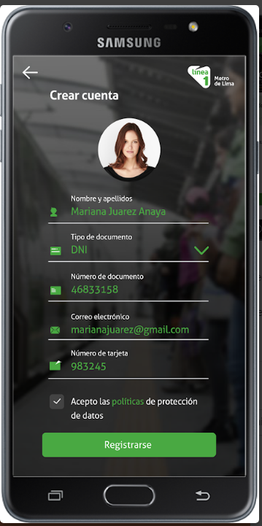
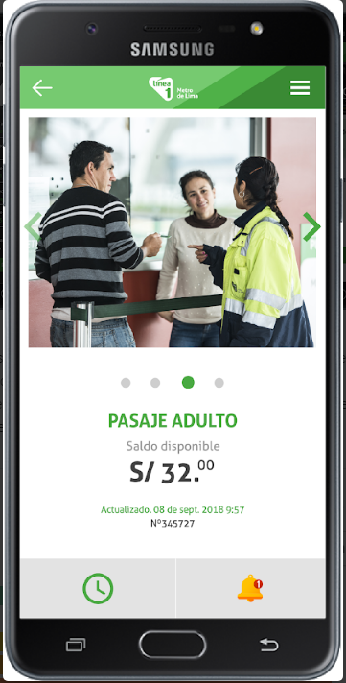
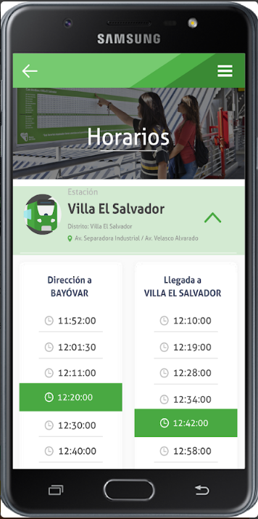
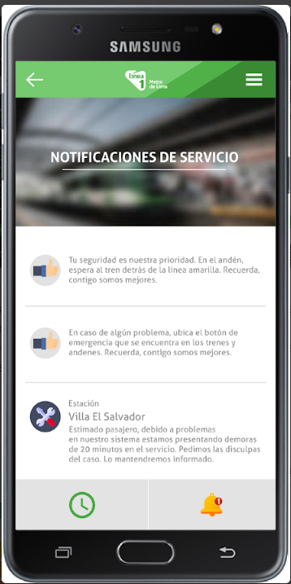
DEMO

Slide 7
Contenido del proyecto
El proyecto será un Dynamic web project implementado con la arquitectura MVC(Modelo Vista Controlador), las herramientas que utilizaremos para realizar dicha tarea son Eclipse, el servidor Apache Tomcat, XAMPP y el sistema de manejo de base de datos que utilizaremos es el MYSQL. Los contenidos que tendrá el trabajo son las siguientes:
En un paquete de nombre WebContent estarán todas las vistas jsp(Formularios con código HTML y JavaScript). La cual serán las interfaces de los usuarios, con estilos CSS. Para que sea más presentable.
En “java Resources” crearemos un paquete de nombre “Src” en la cual encontraremos el controlador la cual Responde a eventos y invoca peticiones al ‘Modelo’ como por ejemplo eliminar, actualizar y agregar. También encontraremos el Modelo la cual genera la lógica de negocio y las consultas que realizaremos. Por otro lado, encontramos a la entidad los cual representas los campos de la base de datos y cada uno de los atributos están con métodos get y set.
En el paquete Meta-inf crearemos un archivo XML para crear la conexión a la base de datos.
En el MYSQL crearemos una base de datos con el comando créate database “el nombre”, luego crearemos los campos con la instrucción créate table “El _nombre de la tabla”(“dentro de esto los atributos con sus respectivos valores int, varchar , etc.”)

Slide 8

GRACIAS

